Slide 1
Мастер – класс «Развитие театрализованной деятельности в ДОУ. Создание образа театральной куклы»
Муниципальное казенное дошкольное образовательное учреждение
«Детский сад общеразвивающего вида №2»
Материал подготовил
музыкальный руководитель:
Позднякова Наталья Александровна
МО «город Свирск»

Slide 2
Цель: Формирование компетентности педагогов по использованию игровых методов и приемов в организации театрализованной деятельности.
Задачи:
Систематизировать знания педагогов о театрализованной деятельности в ДОУ
Познакомить с методами и приемами проведения театрализованных игр
Повысить профессиональную компетентность педагогов в развитии творческих способностей дошкольников.

Slide 3
1. Дайте определение следующим терминам…
Характер;
Образ;
Основная черта;
Иллюстрация;
Эмоциональное состояние;
Движение;
Физическое действие;
Заучивание;
Этюд;
Инсценировка.
2. Объедините данные термины в один термин…

Slide 4
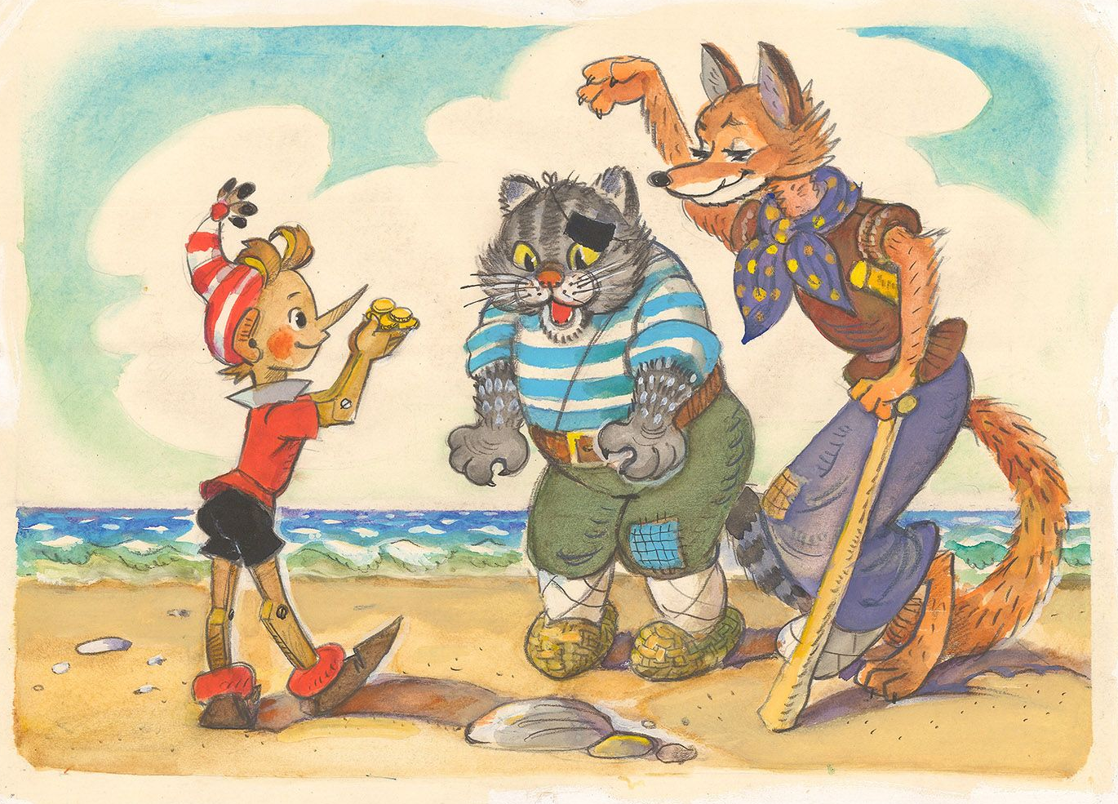

Slide 5
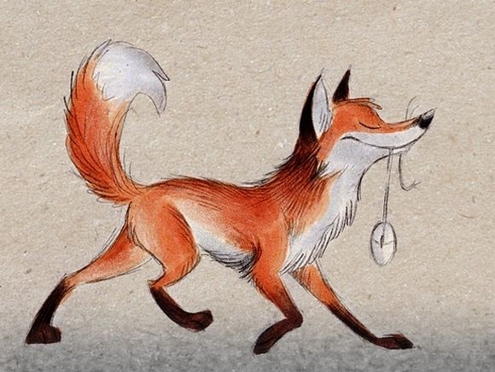
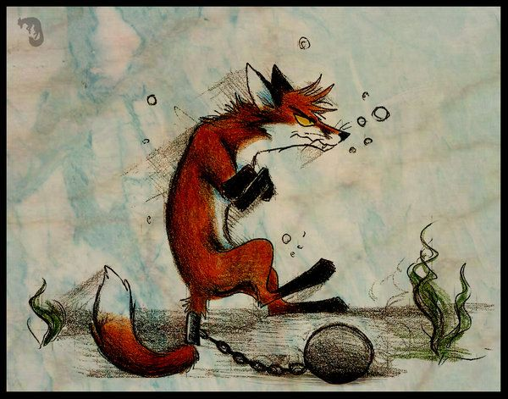
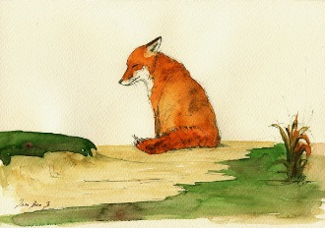
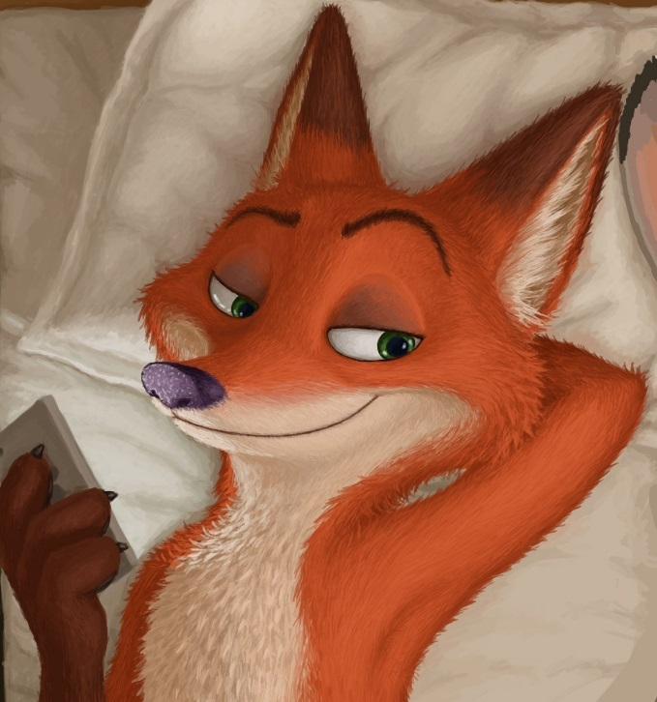
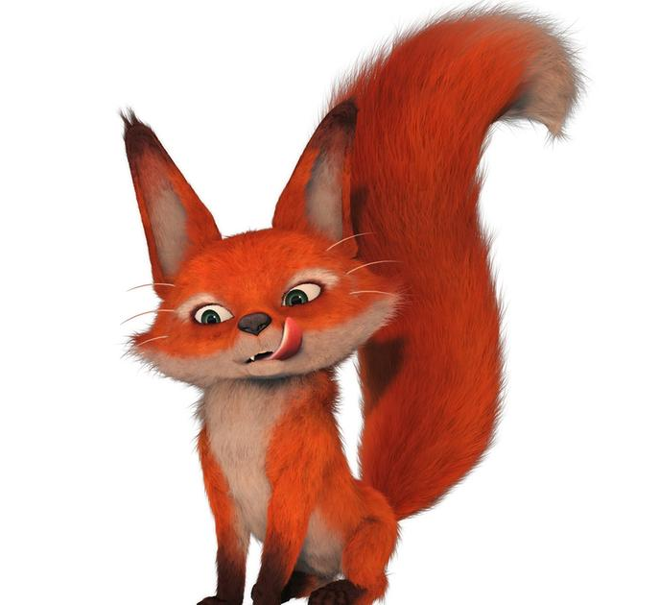
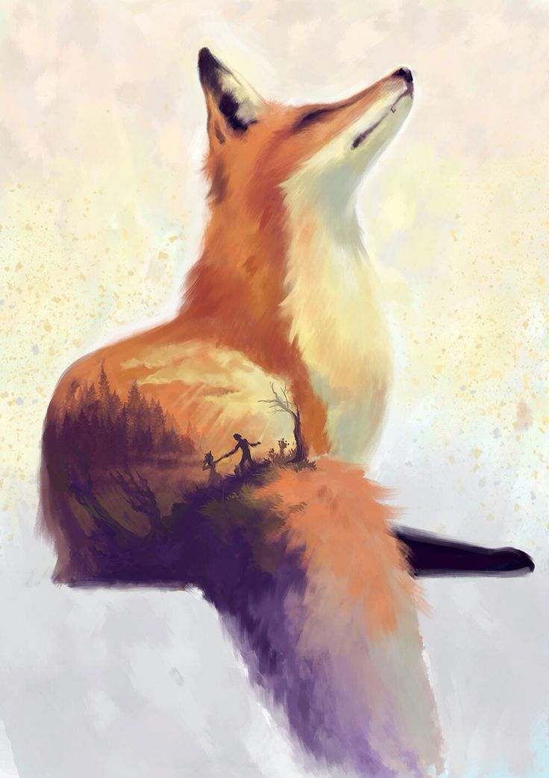

Slide 6
Театр кукол — одна из разновидностей кукольного вида искусства.
В спектаклях театра кукол внешность и физические действия персонажей изображаются и/или обозначаются, как правило, объёмными, полуобъёмными (барельефными, горельефными) и плоскими куклами-актёрами. Куклы-актёры обычно управляются и приводятся в движение людьми, актёрами-кукловодами, а иногда автоматическими механическими устройствами. В последнем случае куклы-актёры называются куклами-роботами.

Slide 7
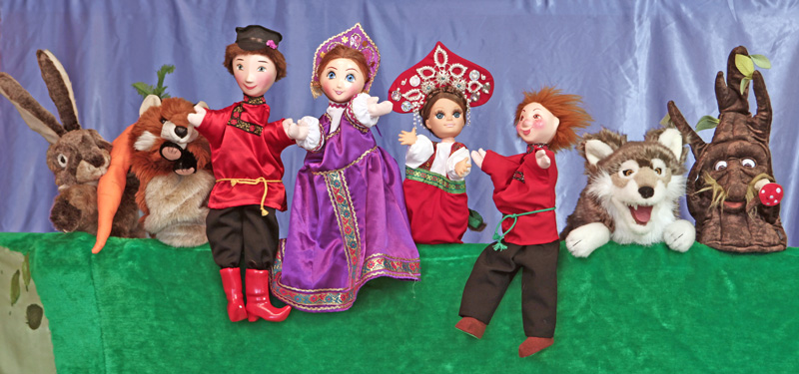
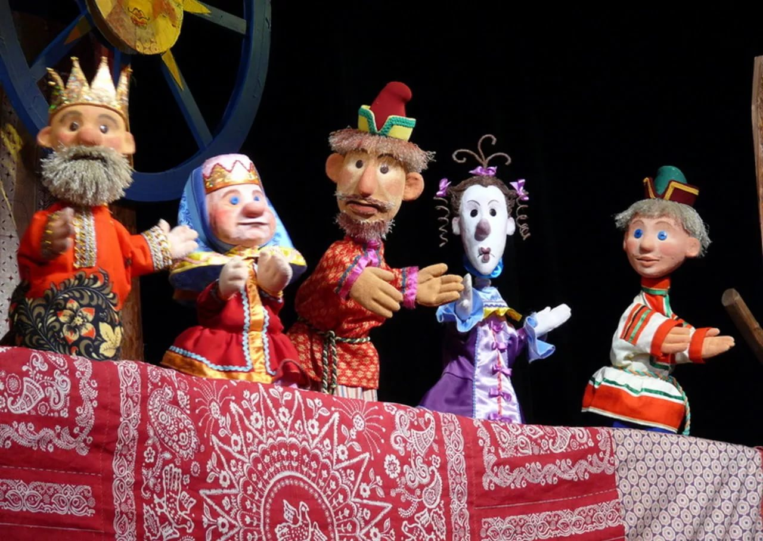
Среди театров кукол различают три основных типа:
Театр верховых кукол (перчаточных, гапитно-тростевых и кукол иных конструкций), управляемых снизу. Актёры-кукловоды в театрах этого типа обычно скрыты от зрителей ширмой, но бывает и так, что они не скрываются и видны зрителям целиком или на половину своего роста.

Slide 8
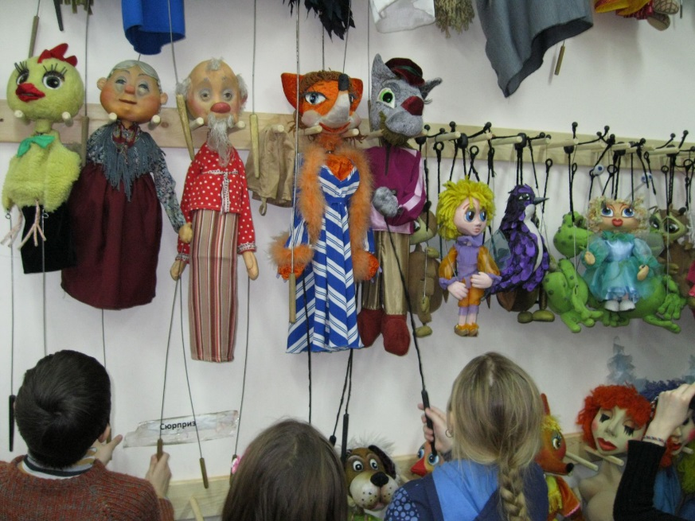
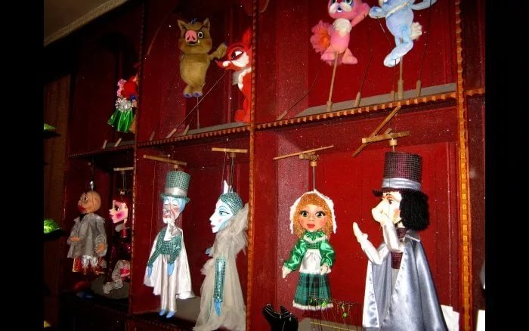
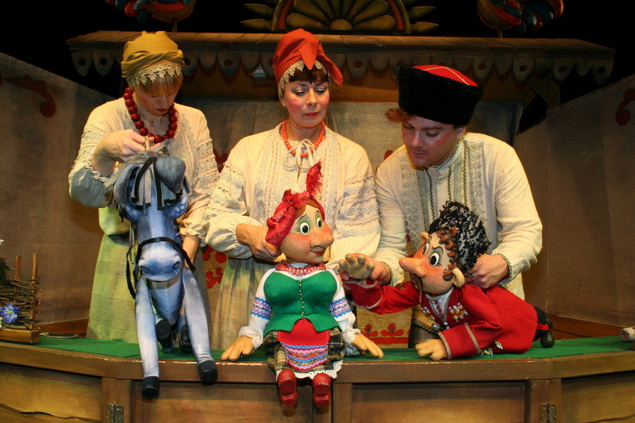
Театр низовых кукол (кукол-марионеток), управляемых сверху с помощью ниток, прутов или проволок. Актёры-кукловоды в театрах этого типа чаще всего тоже скрыты от зрителей, но не ширмой, а верхней занавеской или падугой. В некоторых случаях актёры-кукловоды, как и в театрах верховых кукол, видны зрителям целиком или на половину своего роста.

Slide 9
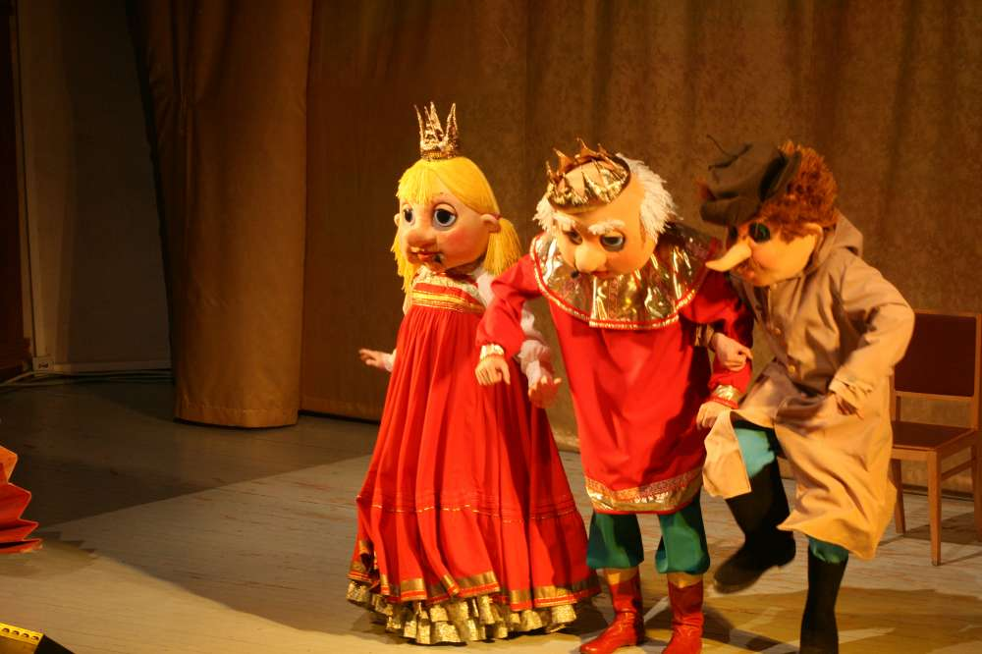
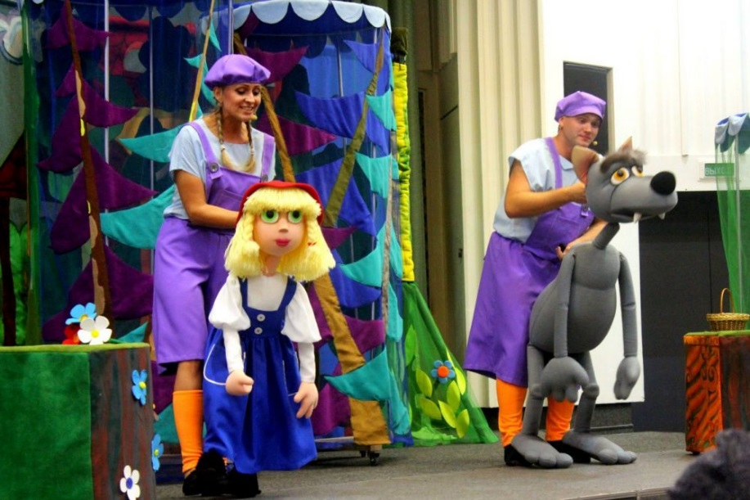
Театр срединных кукол, управляемых на уровне актёров-кукловодов. Срединные куклы бывают объёмными, управляемыми актёрами-кукловодами либо со стороны, либо изнутри (актёр-кукловод находится внутри кукол больших размеров). К числу срединных кукол относятся, в частности, куклы Театра теней. В таких театрах актёры-кукловоды не видны зрителям, так как находятся за экраном, на который проецируются тени от плоских или объёмных кукол-актёров. В качестве срединных кукол-актёров используются куклы-марионетки (они управляются сзади кукол видимыми или не видимыми зрителям актёрами-кукловодами), перчаточные куклы или куклы-актёры других конструкций.

Slide 10
Создание характера и образа:

Slide 11
ТРЕВОГА

Slide 12
РАДОСТЬ

Slide 13
ПЕЧАЛЬ И ГРУСТЬ

Slide 14
Создание действия и образа: танец; песня.

Slide 15
СПАСИБО ЗА ВНИМАНИЕ!!!

